Slide 1
Projektsteuerung (Basisplan und Überwachung)
Projektsteuerung bedeutet, Terminüberwachung und permanenter Abgleich zum Planungsstand
Planungsstand ist der Projektstand, der von allen Beteiligten als durchführbar und verbindlich anerkannt wurde.
Der verbindlich Projektstand heißt in Projekt: BASISPLAN

Slide 2
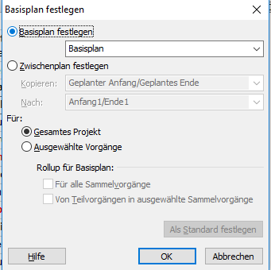
Basisplan
Bedeutung: Der aktuelle Projektplan kann mit den Daten: Anfang, Ende, Dauer, Arbeit und Kosten zum Vergleich mit der Realität als Basisplan gespeichert. Diese Daten können nicht mehr geändert werden können. Falls gravierende Änderung während der Projektlaufzeit auftreten, kann der Basisplan gelöscht und nach Korrektur wieder erneut festgelegt werden.

Slide 3
Überwachung
Für die Kontrolle der Terminausführung gibt es verschiedene Möglichkeiten:
Ansicht Balkendiagramm Überwachung. In dieser Ansicht wird Ihnen die Tabelle Überwachung für die Eingabe der aktuellen Termine, Dauer, Arbeit und Kosten angezeigt und im Balkendiagramm werden die Basisplan Termindaten zusätzlich in der Farbe Grau angezeigt.
Ebenso werden Ihnen rote Balken angezeigt, das sind die kritischen Pfade und bedeuten, das sind die Vorgänge die den Projektendetermin direkt beeinflussen.

Slide 4
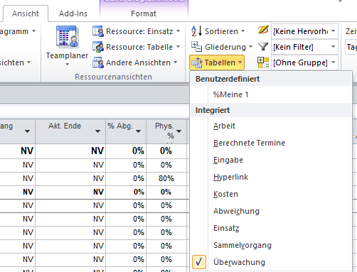
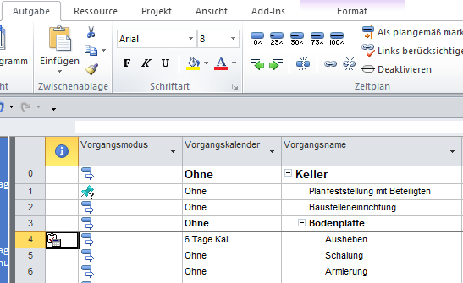
Überwachung Fortsetzung
Es kann auch die Tabelle Überwachung direkt aufgerufen werden
Direkte Prozentmeldung: Vorgang / Vorgänge markieren und den passenden Prozentwert auswählen.

Slide 5
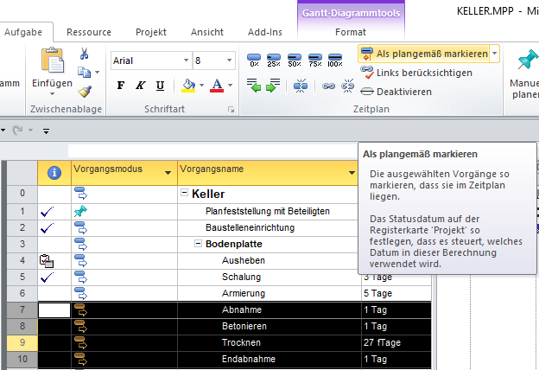
Überwachung Fortsetzung
Als Planmäßig markieren Hierbei werden die festgelegten Termine Anfang / Ende mit Stand aktuelles Datum prozentual fertiggemeldet.

Slide 6
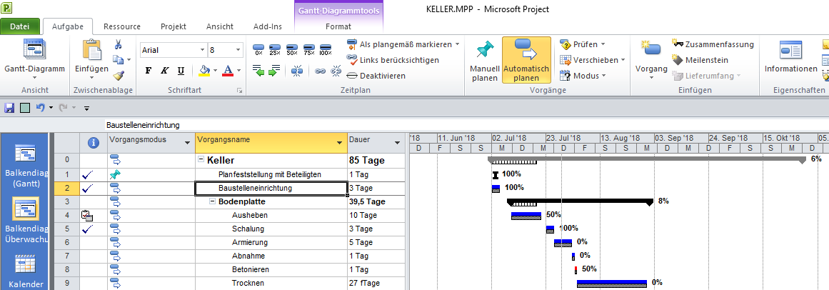
Überwachung Fortsetzung
Unabhängig mit welcher Technik die Vorgänge fertiggemeldet sind, werden im Gantt-Diagramm an jedem Vorgang die einzelnen Prozentwerte und bei den Sammelvorgänge auch die prozentuale Fertigmeldung über den Zeitraum angezeigt. Vorgänge die erledigt sind, werden in der Spalte Indikatoren mit Häkchen angezeigt. WICHTIG: wenn Vorgänge mit Prozentwerten (>0%) fertiggemeldet sind, wird das Anfangsdatum bei Daueränderungen von in Beziehungen stehenden Vorgängen nicht mehr geändert.

Slide 7
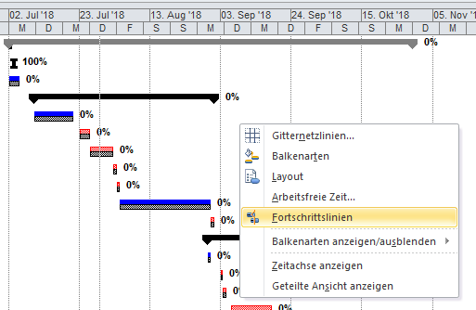
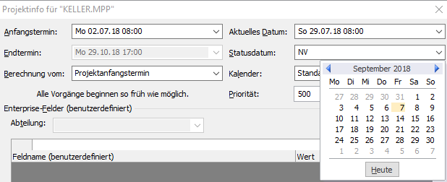
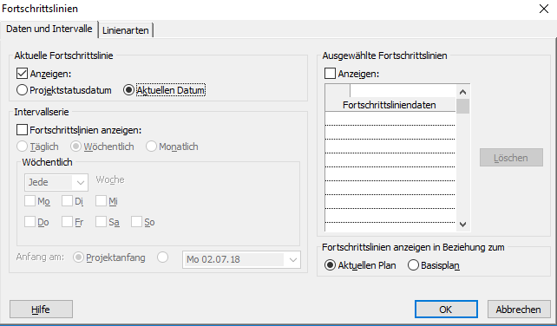
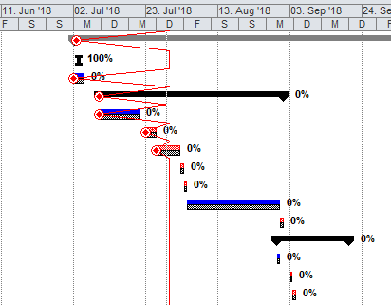
Fortschrittslinien
Zur Unterstützung der Terminüberwachung wird die Funktion Fortschrittslinie angeboten.
Hier können Sie wählen ob Sie Vorgänge:
mit aktuellen Datum fertig oder angearbeitet sein sollen.
bestimmtes Projektstatusdatum fertig oder angearbeitet sein sollen
oder individuelle Rasterung
Die daraus resultierende Darstellung im Gantt-Diagramm bedeutet: Linien mit Spitzen nach links, sind die Vorgänge die gemäß der Datumsauswahl fällig sind.

